Slide 1
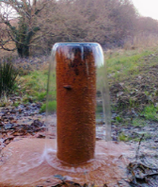
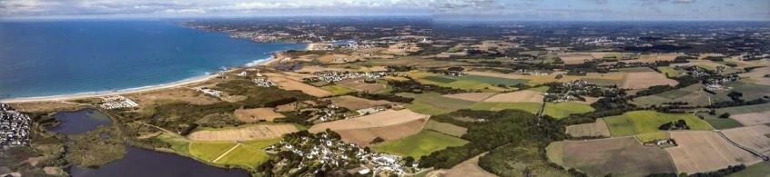
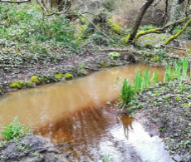



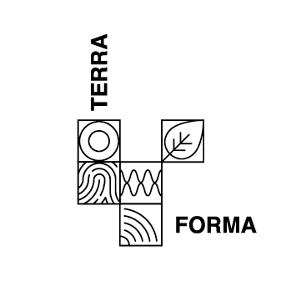
Réunion WP3
PIA3 EQUIPEX+ 2021 - 2028
TERRA FORMA
Concevoir et tester l’observatoire intelligent des territoires à l’heure de l’Anthropocène
Laurent Longuevergne (CNRS/UR1); Arnaud Elger (UPS); Virginie Girard (CNRS/eLTER FR);
https://indico.in2p3.fr/event/24504/
Partenaires : 42 laboratoires
    CNRS (INSU, INEE, INSIS, IN2P3, INP, INS2I, INSHS, INSB), IRD, INRAE, Mines Paristech, INERIS
    Universités (Rennes, Toulouse, Grenoble, Clermont-Auvergne, Paris-Diderot, Montpellier, Reims, Toulon, Franche-Comté, Orléans, Strasbourg, Aix-Marseille)
    Extralab company
Notes:
Bonjour,
Je vais vous présenter le projet TERRA FORMA qui vient d’être financé dans le cadre du programme d’investissement d’avenir PIA3, volet équipement d’exellence. TERRA FORMA vise à concevoir et tester l’observatoire intelligent des territoires à l’heure de l’Anthropocène. Il rassemble 42 partenaires, dont des laboratoires l’INSU, INEE et l’INSIS. Il s’appuie notamment sur les infrastructures recherche OZCAR et RZA qui rassemble des observatoires de recherche en environnement.

Slide 2
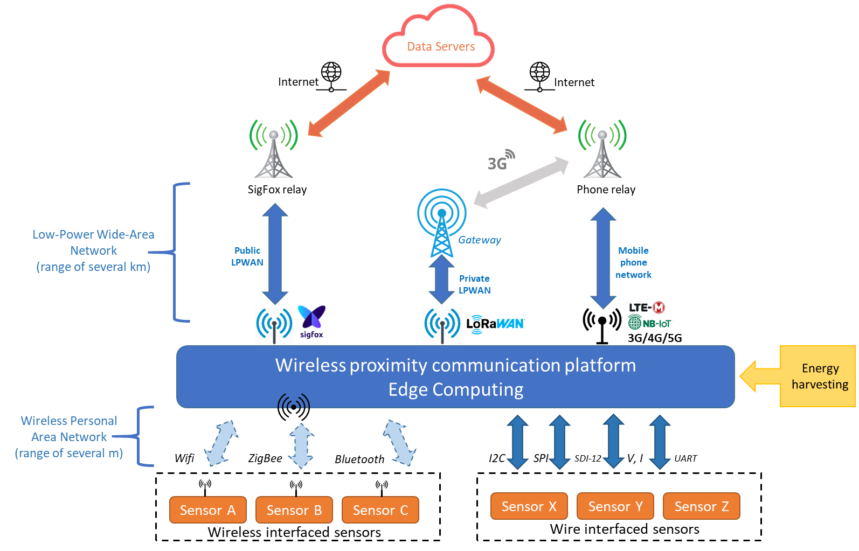
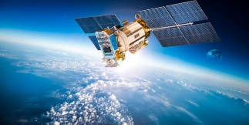
Notre challenge @ WP3!!
WP3.3
Autonomy
Robustness – QoS
Versatility
Interoperability
Easy to operate, maintain…
Scalability
Low cost
…..
WP3.2
WP3.1
Notes:
Les défis techniques sont doubles: d’une part il s’agit de développer des capteurs mobiles et in-situ, ils doivent fonctionner en continu avec des sources d’alimentation intermittentes, être bas cout et embarquer de l’intelligence pour définir les informations pertinentes. D’autres part, il s’agit de disposer d’une infrastructure de communication permettant de déployer des réseaux de capteurs hétérogènes, embarquant des capacités de calcul et capables d’opérer le changement d’échelle. Ainsi, le projet propose de s’appuyer sur les nouvelles technologies pour qu’elles servent les questions scientifiques sur les observatoires.

Slide 3
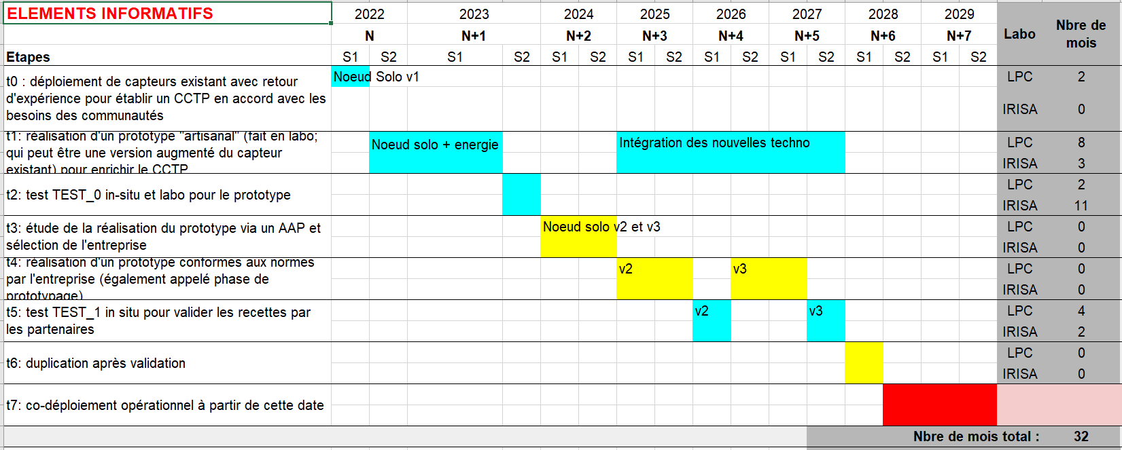
Planning WP3.1: plateforme de proximité
https://docs.google.com/spreadsheets/d/1pK_KClLyW38RGHJz-k8H306nFAeed87XmtMrdnkbi1Y/edit#gid=826918707
Notes:
Les défis techniques sont doubles: d’une part il s’agit de développer des capteurs mobiles et in-situ, ils doivent fonctionner en continu avec des sources d’alimentation intermittentes, être bas cout et embarquer de l’intelligence pour définir les informations pertinentes. D’autres part, il s’agit de disposer d’une infrastructure de communication permettant de déployer des réseaux de capteurs hétérogènes, embarquant des capacités de calcul et capables d’opérer le changement d’échelle. Ainsi, le projet propose de s’appuyer sur les nouvelles technologies pour qu’elles servent les questions scientifiques sur les observatoires.

Slide 4
Planning WP3.2: plateforme centrale
Notes:
Les défis techniques sont doubles: d’une part il s’agit de développer des capteurs mobiles et in-situ, ils doivent fonctionner en continu avec des sources d’alimentation intermittentes, être bas cout et embarquer de l’intelligence pour définir les informations pertinentes. D’autres part, il s’agit de disposer d’une infrastructure de communication permettant de déployer des réseaux de capteurs hétérogènes, embarquant des capacités de calcul et capables d’opérer le changement d’échelle. Ainsi, le projet propose de s’appuyer sur les nouvelles technologies pour qu’elles servent les questions scientifiques sur les observatoires.

Slide 5
Planning WP3.3: plateforme fédérale (?) – Data center
Notes:
Les défis techniques sont doubles: d’une part il s’agit de développer des capteurs mobiles et in-situ, ils doivent fonctionner en continu avec des sources d’alimentation intermittentes, être bas cout et embarquer de l’intelligence pour définir les informations pertinentes. D’autres part, il s’agit de disposer d’une infrastructure de communication permettant de déployer des réseaux de capteurs hétérogènes, embarquant des capacités de calcul et capables d’opérer le changement d’échelle. Ainsi, le projet propose de s’appuyer sur les nouvelles technologies pour qu’elles servent les questions scientifiques sur les observatoires.

Slide 6
WP3: Au Travail !
 | WP3.x ? | Livrable | Echéance | Qui ? | Commentaire
Caractéristiques des sites à connecter | 1 et 2 | Documents | KOM mai ? | L.R. + | 3 sites puis particularités des 12 autres ? Fiche desc. sites
Caractéristiques des capteurs à connecter | 1 et 2 | Document | KOM mai ? | L.R. +
Propositions équipement à déployer pour test (T0) | 1 et 2 | Document | KOM mai ? |  | Sous forme d’appel ? Critère de choix ?
Objectifs déploiements test | 1 et 2 | Document | KOM mai ?
Protocoles de test (quelle infra serveur/cloud?) | 1 et 2 |  | KOM mai ?
Propositions:
Documents pour spécifier, réfléchir, proposer …
Documents soumis à revue interne TF
Organisation:
https://espaces-collaboratifs.grenet.fr/share/page/site/terra-forma/dashboard
Notes:
Les défis techniques sont doubles: d’une part il s’agit de développer des capteurs mobiles et in-situ, ils doivent fonctionner en continu avec des sources d’alimentation intermittentes, être bas cout et embarquer de l’intelligence pour définir les informations pertinentes. D’autres part, il s’agit de disposer d’une infrastructure de communication permettant de déployer des réseaux de capteurs hétérogènes, embarquant des capacités de calcul et capables d’opérer le changement d’échelle. Ainsi, le projet propose de s’appuyer sur les nouvelles technologies pour qu’elles servent les questions scientifiques sur les observatoires.

Slide 7
Moyens financiers
Notes:
Les défis techniques sont doubles: d’une part il s’agit de développer des capteurs mobiles et in-situ, ils doivent fonctionner en continu avec des sources d’alimentation intermittentes, être bas cout et embarquer de l’intelligence pour définir les informations pertinentes. D’autres part, il s’agit de disposer d’une infrastructure de communication permettant de déployer des réseaux de capteurs hétérogènes, embarquant des capacités de calcul et capables d’opérer le changement d’échelle. Ainsi, le projet propose de s’appuyer sur les nouvelles technologies pour qu’elles servent les questions scientifiques sur les observatoires.

